Slide 1



Slide 2
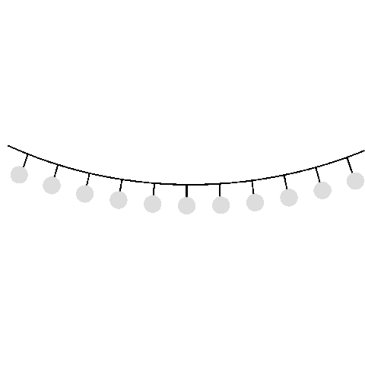
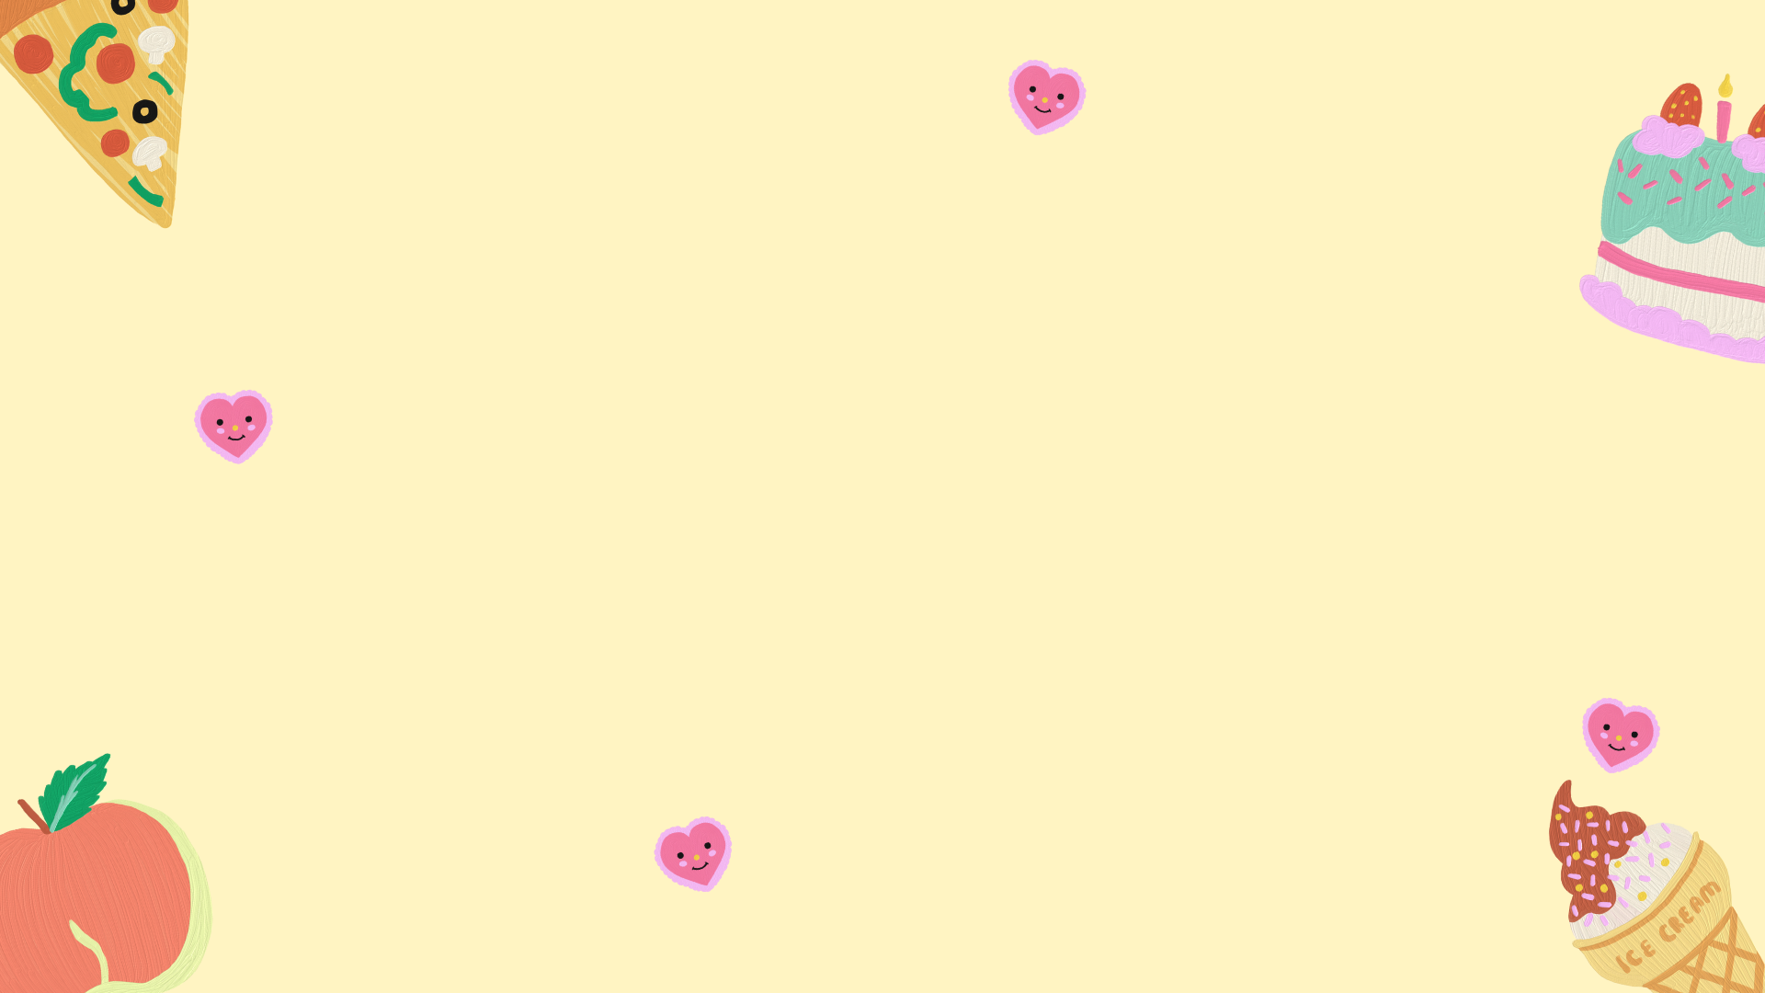
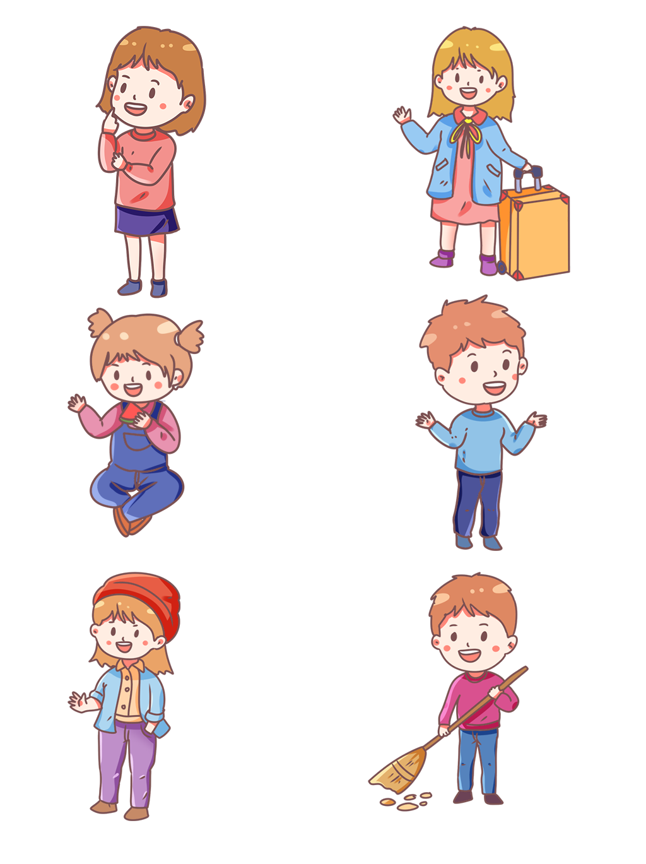
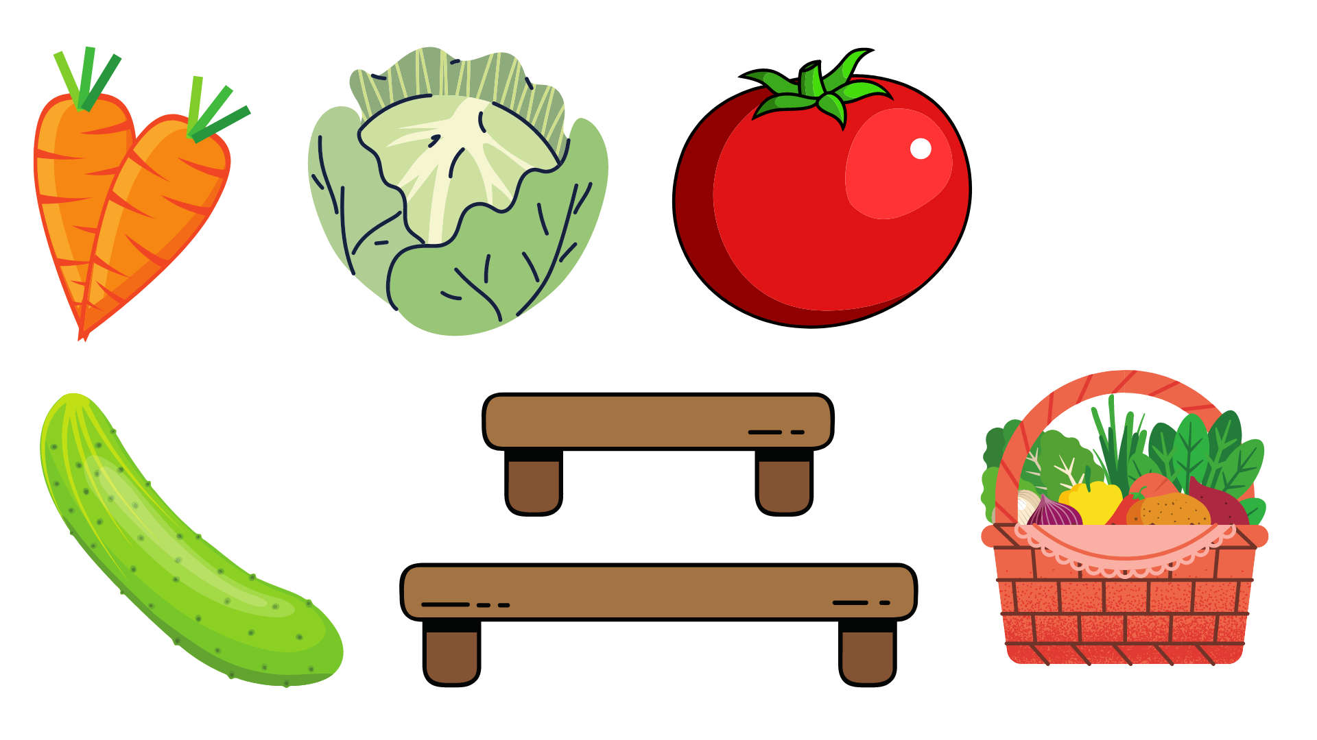

Mẹ nhờ Na đi chợ mua ít rau củ. Bác Quân bán rau nói nếu Na trả lời được các câu hỏi, Bác Quân sẽ tặng cho Na 1 số loại rau củ. Em hãy giúp bạn Na nhé!
ĐI CHỢ

Slide 3
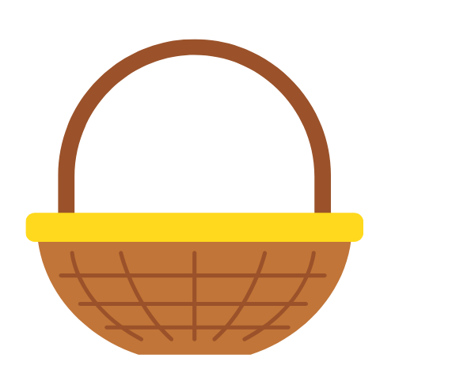
Mỗi loại rau củ sẽ tương ứng với 1 câu hỏi. Em hãy chọn và trả lời nhé!
Học tiếp
Notes:
Thầy cô click vào giỏ rau củ để tiếp tục bài học

Slide 4



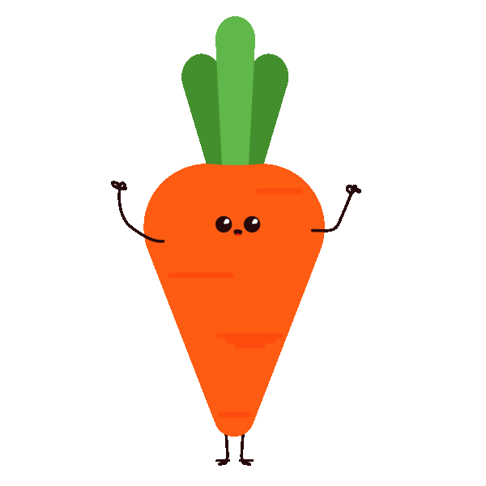
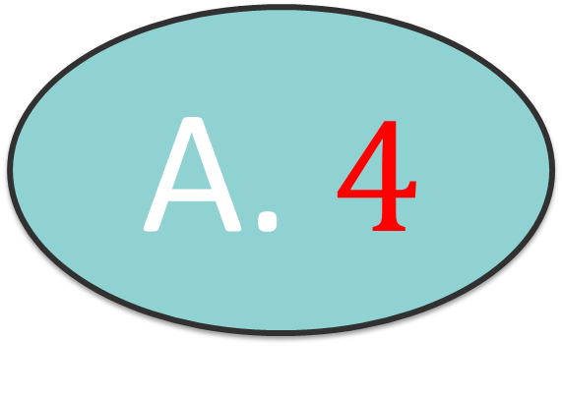


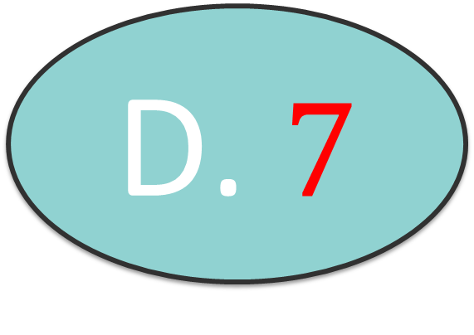

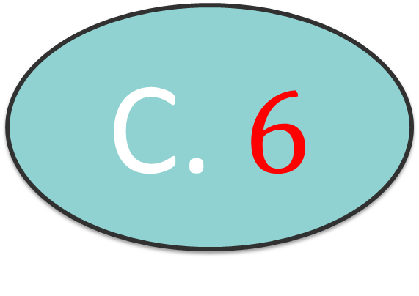
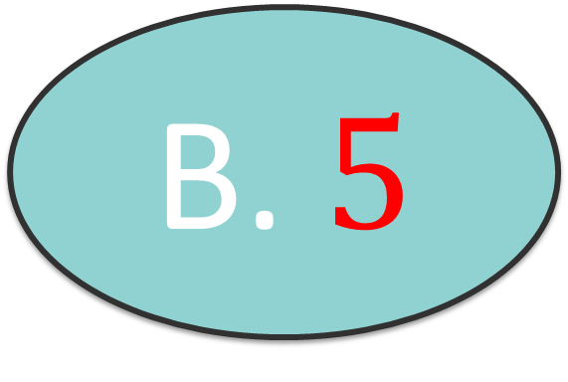

6 x ...?.. = 30
A. $4$
A. $4$
B. $5$
B. $5$
C. $6$
C. $6$
D. $7$
D. $7$
Notes:
Thầy cô click vào củ cà rốt bên trái để về lại slide trò chơi

Slide 5

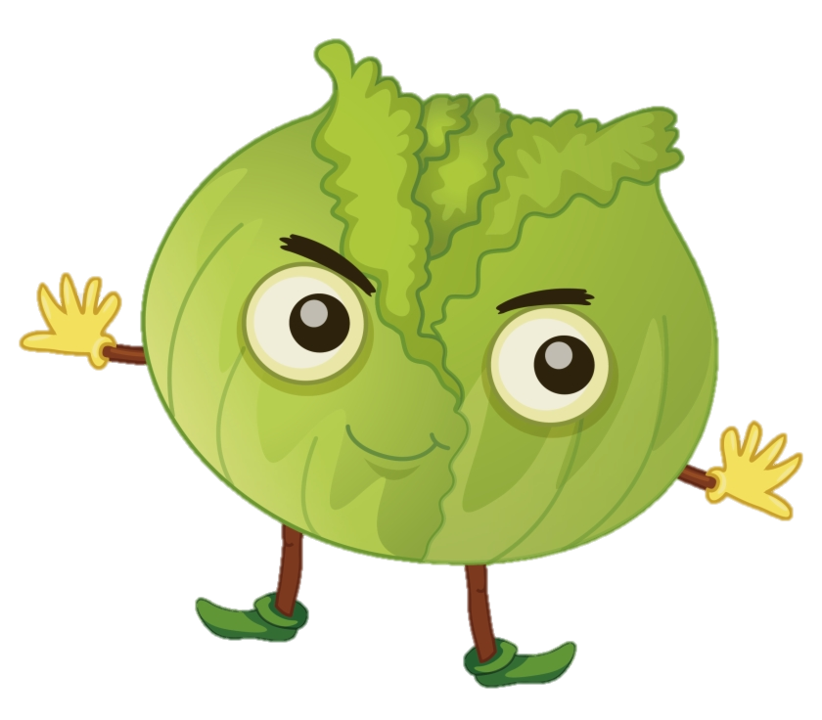



6 x 10 = ...?...
A.$54$
B. $60$
A. 54
B. 60
C.48
D. 42
C. 48
D. $42$
Notes:
Thầy cô click vào bắp cải bên trái để về lại slide trò chơi

Slide 6

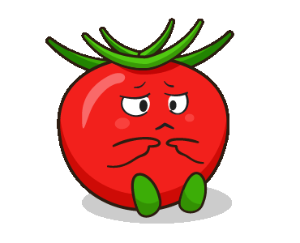
6 x..?..= 18
B. 4
A. 2
B. 4
A. 2
C. 3
C. 3
D. 5
D. 5
Notes:
Thầy cô click vào quả cà chua bên trái để về lại slide trò chơi

Slide 7


6 x 7 = ..?..
B. 36
A. 42
B.36
A. 42
C. 48
C. 48
D. 54
D. 54
Notes:
Thầy cô click vào quả dưa leo bên trái để về lại slide trò chơi

Slide 8




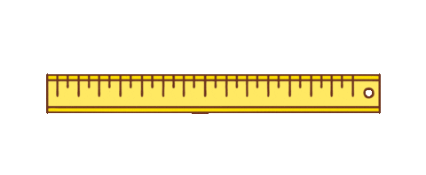
Thứ….ngày….tháng….năm

Slide 9


Slide 10
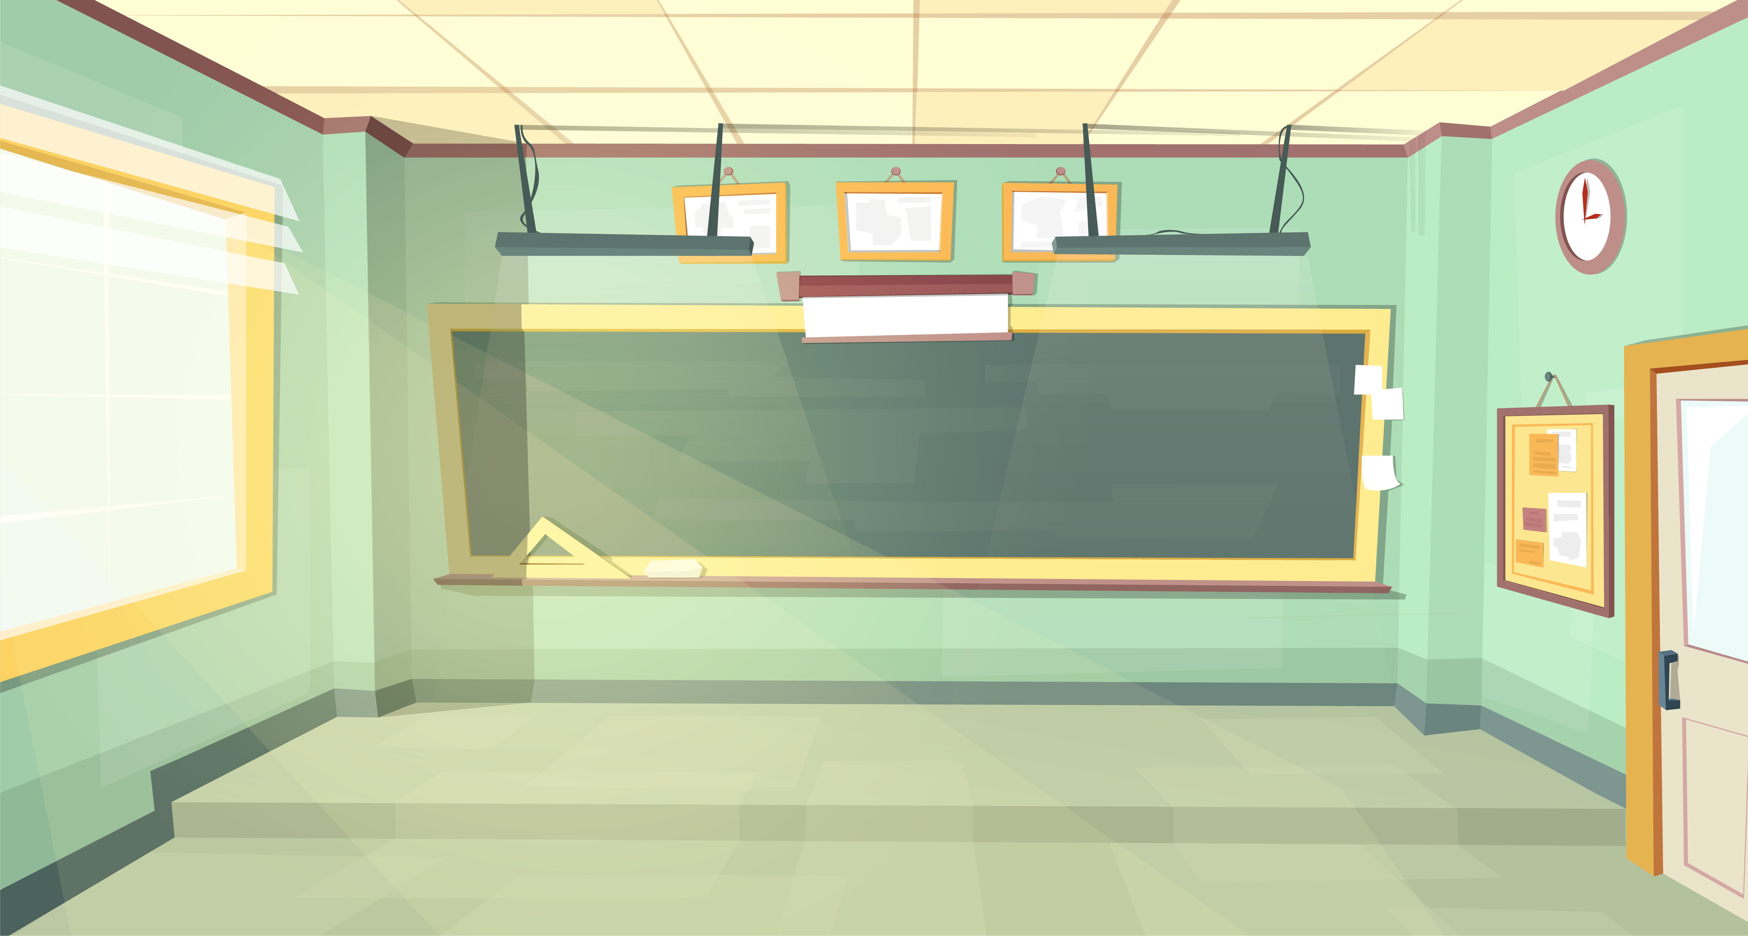
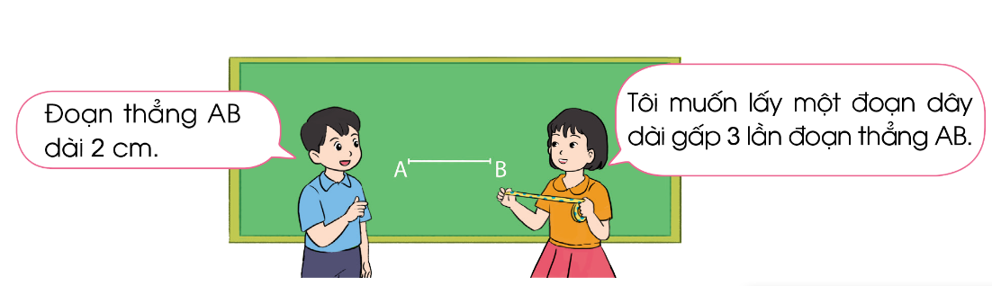
Bài toán: Đoạn thẳng AB dài 2cm, đoạn thẳng CD dài gấp 3 lần đoạn thẳng AB. Hỏi đoạn thẳng CD dài bao nhiêu xăng-ti-mét?

Slide 11



Tính độ dài đoạn thẳng CD
AB = 2 cm
CD dài gấp 3 lần AB

Slide 12
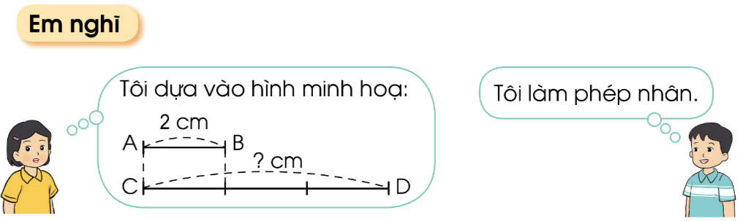

Bạn gái trong bức tranh đã dựa vào sơ đồ gì để suy nghĩ lựa chọn phép tính thích hợp cho phương án giải bài toán?
Sơ đồ đoạn thẳng.

Slide 13

Bài giải
Độ dài đoạn thẳng CD là:
2 x 3 = 6 (cm)
Đáp số: 6 cm.
Muốn gấp một số lên một số lần, ta lấy số đó nhân với số lần.

Slide 14

Ví dụ
Gấp 6 lên 5 lần ta được:
6 x 5 = 30
Gấp 2 lên 4 lần ta được:
2 x 4 = 8

Slide 15







Slide 16

Mẹ rót nước mơ vào hai chiếc bình. Bình nhỏ có 2 lít nước mơ, bình to có số lít nước mơ gấp 5 lần bình nhỏ. Hỏi bình to có bao nhiêu lít nước mơ?
Tóm tắt:
Bài giải
Bình to có số lít nước mơ là:
Bình nhỏ: 2 l nước
2 × 5 = 10 (lít)
Bình to: gấp 5 lần bình nhỏ
Đáp số: 10 lít nước mơ.
Bình to: ..... Lít nước?

Slide 17

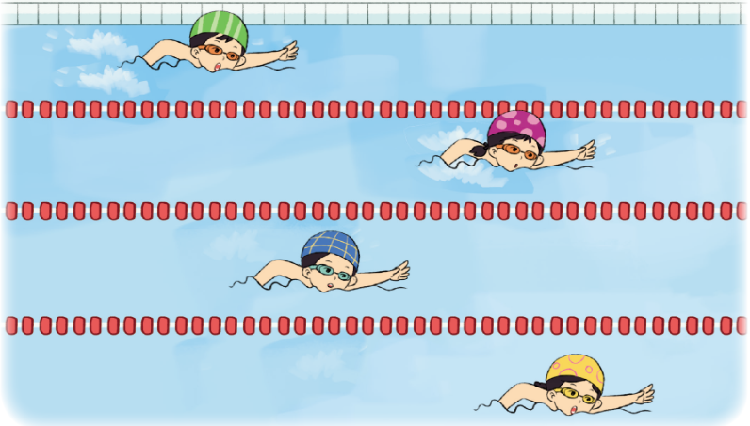
Trong danh sách học ngoại khoá thể dục thể thao, có 4 em đăng kí học bơi. Số em đăng kí học các môn thể thao khác gấp 4 lần số em đăng kí học bơi. Hỏi có bao nhiêu em đăng kí học các môn thể thao khác?
Tóm tắt:
Học bơi: 4 em
Học các môn khác: gấp 4 lần số em học bơi
Môn thể thao khác: .... em?

Slide 18
Bài giải
Số em đăng kí học môn thể thao khác là:
4 x 4 = 16 (em)
Đáp số: 16 em.

Slide 19

